Slide 1

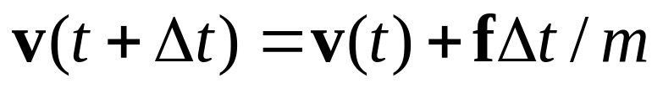


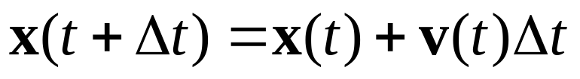
運動方程式
数値積分の式
差分化
少し後の時刻の速度
現在の速度
位置と速度の関係
数値積分の式
差分化
少し後の時刻の位置
現在の位置
現在の速度
Notes:
運動方程式

Slide 2
重力→ f=mg… 定数
バネ→ f=kx… 位置に比例
kx
mg
関節で働く力=f_{c}
関節が外れないように保つような力
接触力
抗力=f_{n}
_{物体同士が侵入しないようにする力}
摩擦力=f_{t}
物体同士の滑りを妨げる力
f_{c}
f_{n}
f_{t}
これらを求めるのが
大仕事
Notes:
物体に加わる力

Slide 3
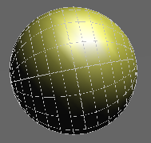
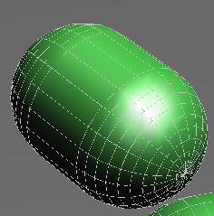
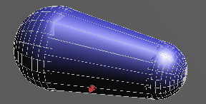
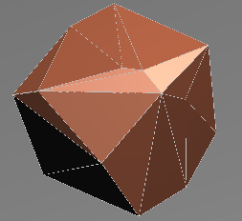
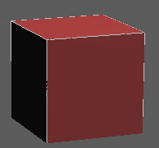
  プリミティブ（判定しやすい形状）
  ポリゴン（凸形状（凹んでいる場所がない形）に限ることが多い）
Notes:
物体形状の例

Slide 4
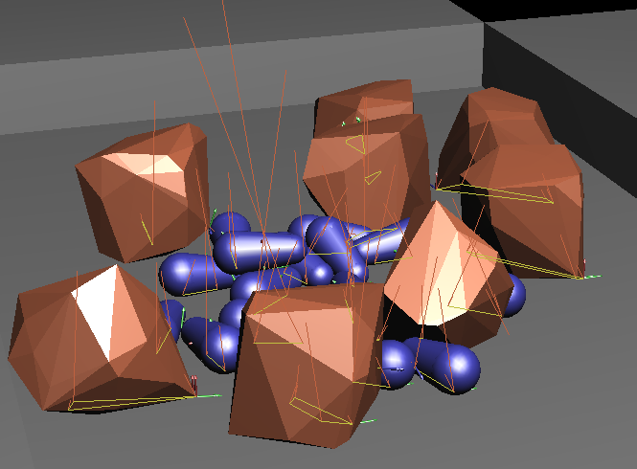
接触力
接触部分
Notes:
接触判定と接触力

Slide 5
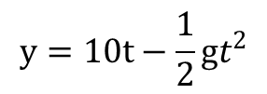
物理の問題の答え
シミュレーションの結果
$$y=10t−\frac{1}{2}gt^{2}$$
y = 0, 1.8, 3.2, 4.2, 4.9, 5.1, 4.9,
4.4, 3.5, 2.1, 0.4, -1.7

Slide 6
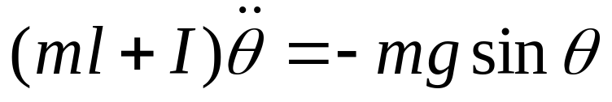
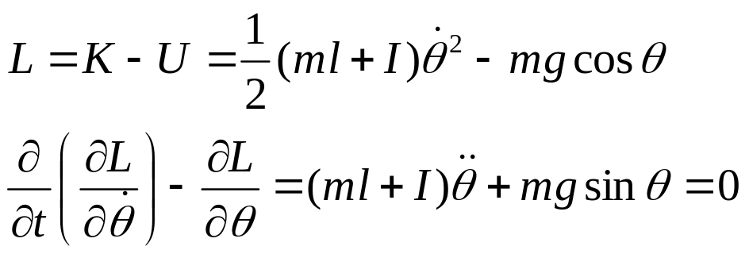
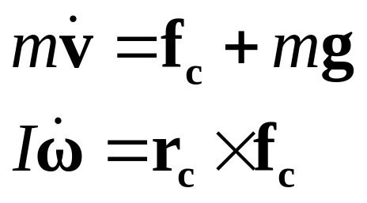
物理の問題を解く場合、
人が動く部分だけの運動方程式を立てる
θ
θ
ラグランジュの運動方程式↓はそのための一つの方法
物理エンジンの場合、
運動方程式を立てるのも自動
f_{c}
剛体（ニュートン・オイラー）
の運動方程式
＋拘束力(f_{c})
θ

Slide 7
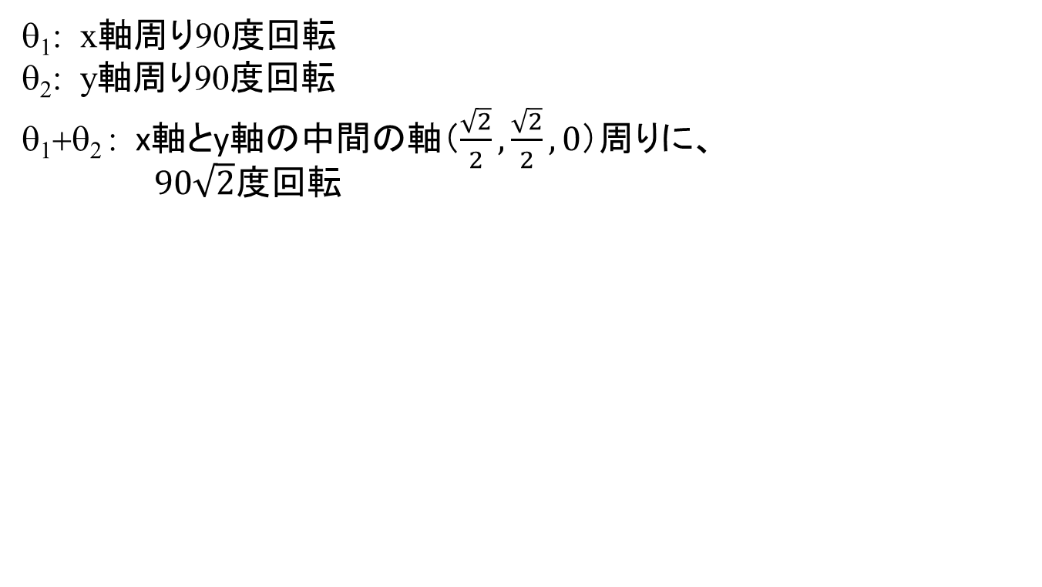
回転は足せない
θ₁: x軸周り90度回転
θ₂: y軸周り90度回転
θ₁+θ₂ : x軸とy軸の中間の軸（$\frac{\sqrt{2}}{2},\frac{\sqrt{2}}{2},0$）周りに、
$90\sqrt{2}$度回転
θ₁
θ₂
y軸
θ₂
θ₁+θ₂
θ₁ +θ₂
θ₁
X軸
z軸

Slide 8
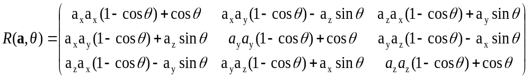



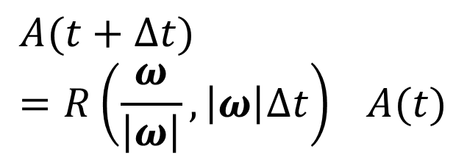
y
e_{y}
-0.5
0.7
0.5
0.7
0.5
0.5
e_{x}
x
z
e_{z}
0
-0.7
0.7
回転軸と回転角
: θ = θ a
姿勢を表す行列
a 軸周りにθ ラジアン回転を表す行列
e_{x} e_{y} e_{z}
0.7 -0.5 0
0.5 0.7 -0.7
0.5 -0.5 0.7
A=
=
シミュレーション
$$A(t+Δt)=R\left(\frac{ω}{\left|ω\right|},\left|ω\right|Δt\right) A(t)$$
$A$(t)
$$A(t+Δt)$$
角速度ω
$$Δt$$

Slide 9
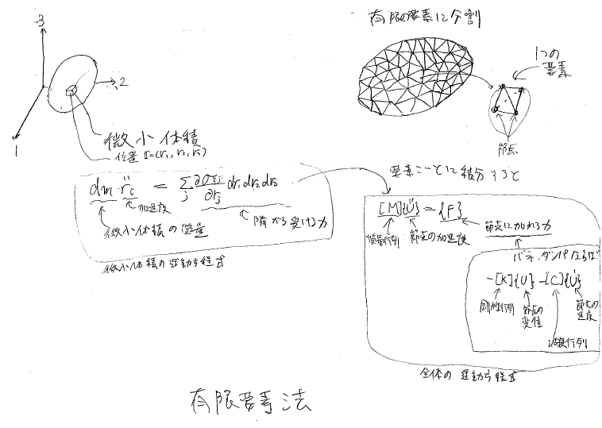
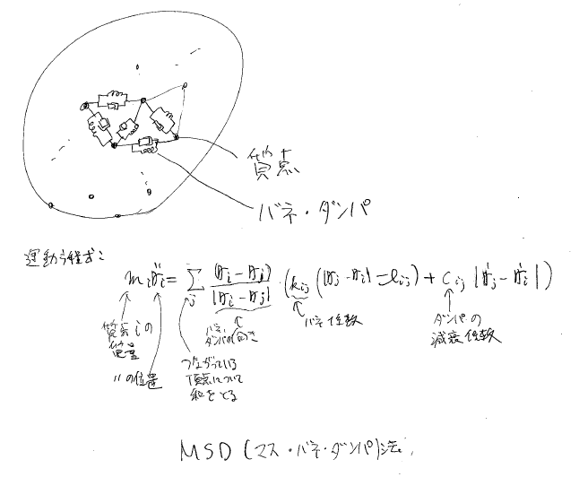

Slide 10
粒子法
格子法
粒子は、質量、速度を持つ
粒子が、移動する
格子（マス目）が、格子内の流体の質量、
速度を持つ
流体は格子から格子へ移動する
Notes:
作図についてのコメント：
矢印は水の流れを表している。
右のマス目の矢印は、本来はあるマスから出る矢印の総和＝あるマスに入る矢印の総和となるように作図しなければならないが、
できていない。
左の粒子の矢印は、右の矢印と同様の傾向になると良い。

